Slide 1





Pensamientos
Coloridos

Slide 2

“La esperanza es el sueño
del hombre despierto…”
Aristóteles

Slide 3


“Todos tenemos a alguien, cuyo trabajo es importante para que nosotros podamos salir adelante. Uno necesita muchos paracaídas en la vida; uno físico, uno emocional, uno mental y hasta uno espiritual…”
Charles Plumb

Slide 4
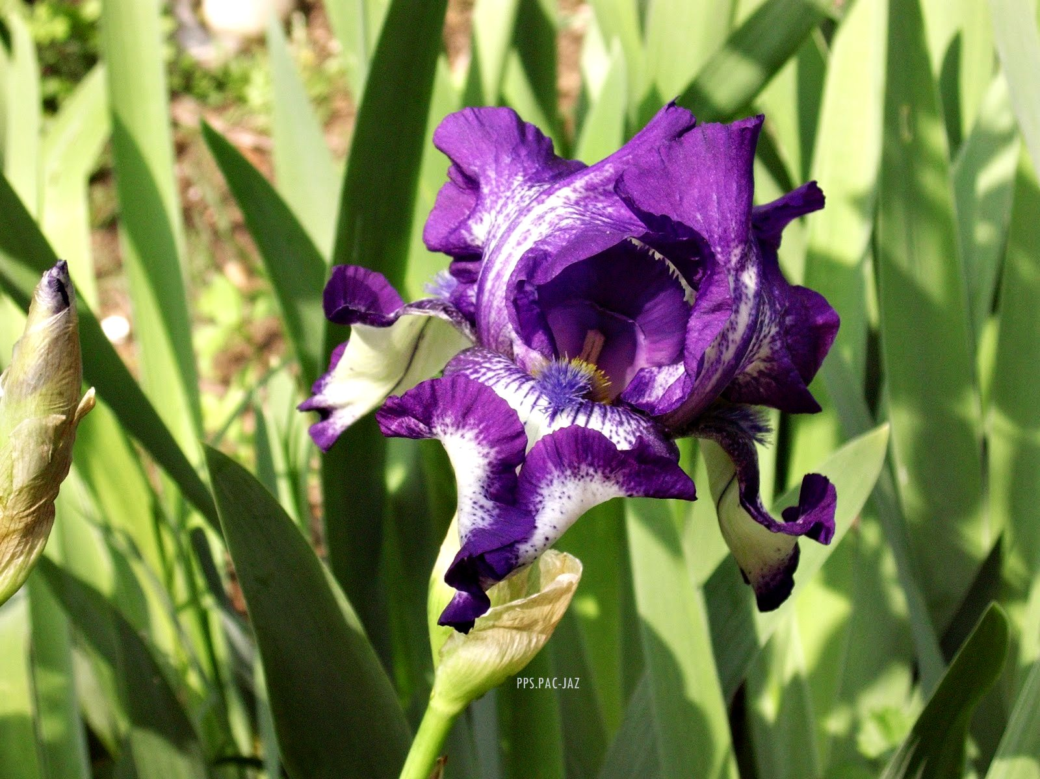
“Es mejor viajar lleno de esperanza, que llegar…”
Proverbio japonés

Slide 5

“A veces en los desafíos que la vida nos lanza a diario, perdemos de vista lo que es verdaderamente importante y las personas que nos salvan en el momento oportuno sin que se lo pidamos…”
Charles Plumb

Slide 6

“El reflejo de tus gestos y acciones es lo que proyectas ante los demás…”
Anónimo

Slide 7


“Dedicamos mucho tiempo pensando en lo que nos hace falta y casi nunca nos detenemos a recordar y agradecer lo muchísimo bueno que poseemos…”
P. Damián

Slide 8

“Cada uno de nuestros días es valioso e irremplazable…”
Anónimo

Slide 9

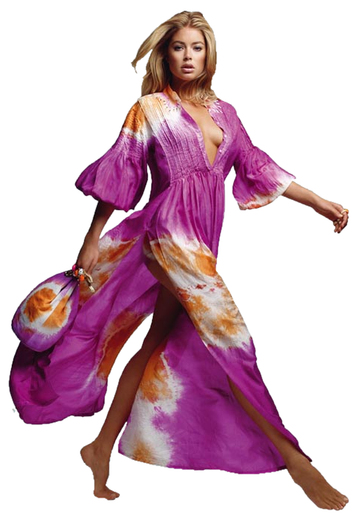
“No eres responsable de la cara que tienes, eres responsable de la cara que pones…”
Anónimo

Slide 10

“Si volviera el tiempo atrás…dormiría menos, soñaría más , aprovecharía la luz para apreciar un día más de vida,
G. García Márquez

Slide 11

“No es grande el que siempre triunfa, sino el que jamás se desalienta…”
Martín Descalzo

Slide 12


Tanta prisa tenemos por hacer, escribir y dejar oír nuestra voz en el silencio de la eternidad, que olvidamos lo único realmente importante -vivir-
Robert Louis Stevenson.

Slide 13


Quien crea que su propia vida y la de sus semejantes está privada de significado no es sólo infeliz, sino que apenas es capaz de vivir-
Albert Einstein

Slide 14

El hombre que más ha vivido no es aquel que más años ha cumplido, sino aquel que más ha experimentado la vida
Jean Jacques Rousseau

Slide 15

Quien no vive de algún modo para los demás, tampoco vive para sí mismo
Montaigne

Slide 16


Estar preparado es importante, saber esperar lo es aún más, pero aprovechar el momento adecuado es la clave de la vida.
Arthur Schnitzler

Slide 17
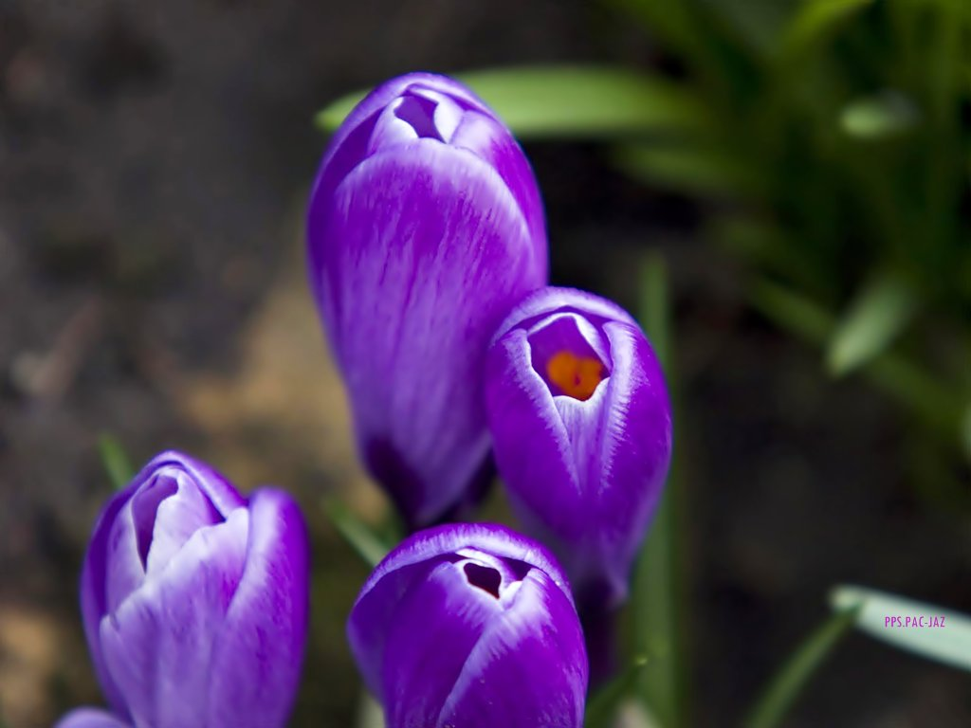
Aprendí que no se puede dar marcha atrás, que la esencia de la vida es ir hacia adelante. La vida, en realidad, es una calle de sentido único
Agatha Christie

Slide 18


En tres tiempos se divide la vida: en presente, pasado y futuro. De éstos, el presente es brevísimo; el futuro, dudoso; el pasado, cierto.
Séneca

Slide 19

La vida es dulce o amarga; es corta o larga. ¿Qué importa? El que la goza la halla corta, y el que la sufre la halla larga
Ramón de Campoamor

Slide 20
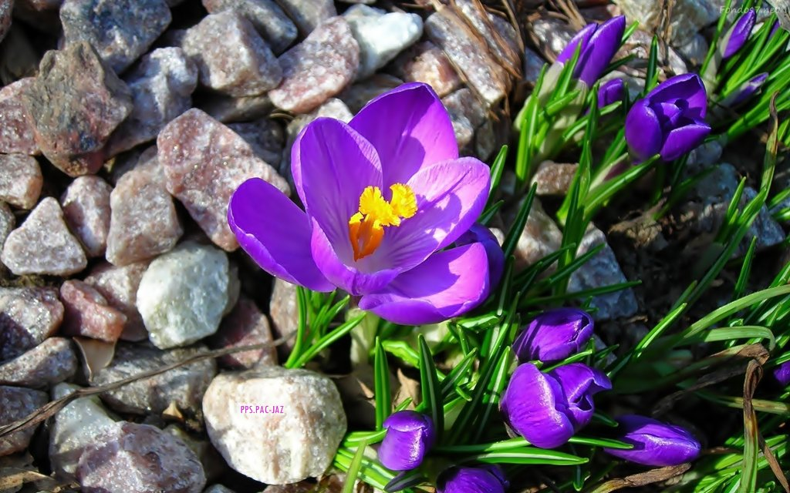
“No corras por la vida tan rápido que olvides, no solamente donde has estado, sino hacia donde vas”
Anónimo

Slide 21

“¡Da de ti mismo cuanto puedas! ¿Sabes? cuando te vayas, lo único que vas a dejar, es el recuerdo de lo que hiciste aquí”
Voltaire

Slide 22


“Castiga a los que te envidian,
haciéndoles el bien”
Proverbio japonés

Slide 23

“A menudo me he tenido que comer mis palabras y he descubierto que era una dieta equilibrada”
Winston Churchill

Slide 24

“Cuando escribo y cuando hablo procuro plantar semillas de esperanza; cuando trabajo en el huerto, he de plantar semillas de alimento. Ambas son absolutamente necesarias para la vida”
Og Mandino

Slide 25


Una alegría compartida se transforma en doble alegría; una pena compartida, en media pena.
Proverbio sueco

Slide 26

La alegría está en todas partes, está en la verde cubierta de nuestro planeta, en la azul serenidad del cielo, en la temeraria exuberancia de la primavera, en la severa abstinencia del gris invierno, en la carne viva que anima nuestro cuerpo, en el perfecto equilibrio de la figura humana, noble y bien parada, en el vivir, en el ejercitar nuestros poderes, en el aprender, en el luchar el mal...La alegría está en todas partes.
R. Tagore

Slide 27

Una vida larga, saludable y feliz es el resultado de hacer contribuciones, de tener proyectos importantes que sean personalmente satisfactorios y que contribuyan a bendecir las vidas de otros
Stephen R. Covey

Slide 28

La salud de la vista parece demandar un horizonte. Nunca nos sentimos cansados si podemos mirar a distancia
Ralph Waldo Emerson

Slide 29

El amor sólo se alimenta de amor
Proverbio italiano

Slide 30
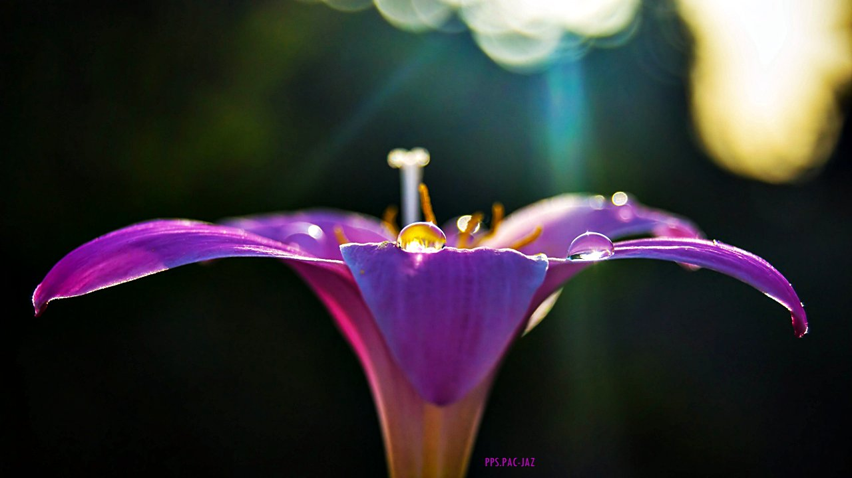
Las actitudes positivas pueden ser las bases más importantes para una salud permanente
Helen Hayes

Slide 31



El amor es lo único que crece cuando se reparte
Antoine De Saint Exupéry

Slide 32




Accede a la sección que desees desde aquí:
PPS Exclusivos
Dedicatorias | Fechas Especiales | Graciosos | Historia y arte | Lugares | Musicales
Naturaleza y Ciencias | Política | Reflexión | Religiosos | Románticos | Salud
Si deseas recibir pps periódicamente en tu correo electrónico subscríbete aquí:

